Slide 1
Cosa vedremo oggi
Matteo Baccan
Costruiamo la nostra Stazione Meteo
Setup di un Raspberry Pi
Realizzazione di un frontend web con Bootstrap, Jquery, Float, Font Awesome e MetisMenu per la visualizzazione dei dati presi tramite sensori
matteo@baccan.it – http://www.baccan.it

Slide 2

Chi sono?
Matteo Baccan
Divulgatore informatico, giornalista per riviste tecniche nazionali oltre 700 articoli per: Dev, Login, Computer Programming, Mokabyte. Relatore tecnico ad eventi di programmazione: Borland Forum 2000, Webbit 2004, JIP day 2005, Javaday (2006,2007,2010) PHPDay (2008, 2010), CONFSL 2010, WebTech 2010, Codemotin (2011,2012,2013,2014). Autore di Corso di C# ISBN 8881500167. Autore di JobCrawler e HTML2POP3 (Oltre 900.000 download su SourceForge)

Slide 3
Il mio motto
Il mio motto
Per fare un grande piatto devi togliere non aggiungere
Gualtiero Marchesi
(a volte vale anche per un grande software)

Slide 4
Programma
Cosa vedremo
Realizzazione di un frontend Bootstrap
Utilzzo di JQuery
Flot
Font Awesome
Metis Menu

Slide 5
Bootstrap
Da Wikipedia
Bootstrap è una raccolta di strumenti liberi per la creazione di siti e applicazioni per il Web. Essa contiene modelli di progettazione basati su HTML e CSS, sia per la tipografia, che per le varie componenti dell'interfaccia, come moduli, bottoni e navigazione, e altri componenti dell'interfaccia, così come alcune estensioni opzionali di JavaScript.
<link rel="stylesheet" href="//cdnjs.cloudflare.com/ajax/libs/twitter-bootstrap/3.3.0/css/bootstrap.min.css">
<script src="//cdnjs.cloudflare.com/ajax/libs/twitter-bootstrap/3.3.0/js/bootstrap.min.js"></script>

Slide 6
Jquery
Da Wikipedia
jQuery è una libreria di funzioni Javascript per le applicazioni web, che si propone come obiettivo quello di semplificare la manipolazione, la gestione degli eventi e l'animazione delle pagine HTML. È un software liberamente distribuibile e gratuito, come previsto dalla licenza MIT.
Pubblicato per la prima volta nel gennaio 2006 da John Resig, è un progetto tuttora attivo e in evoluzione, gestito da un gruppo di sviluppatori guidato da Dave Methvin. Attualmente, anche Microsoft e Nokia forniscono di serie jQuery sulle proprie piattaforme. Microsoft lo fornisce con le più recenti versioni di Visual Studio per semplificare lo sviluppo di pagine ASP.NET AJAX e ASP.NET MVC, mentre Nokia le ha integrate nel proprio widget di runtime web.
La sintassi di jQuery è studiata per semplificare la navigazione dei documenti, la selezione degli elementi DOM, creare animazioni, gestire eventi e implementare funzionalità AJAX.
<script src="//cdnjs.cloudflare.com/ajax/libs/jquery/2.1.1/jquery.min.js"></script>

Slide 7
Flot
Da http://www.flotcharts.org/
Flot is a pure JavaScript plotting library for jQuery, with a focus on simple usage, attractive looks and interactive features.
<script src="js/plugins/flot/excanvas.min.js"></script>
<script src="js/plugins/flot/jquery.flot.js"></script>
<script src="js/plugins/flot/jquery.flot.pie.js"></script>
<script src="js/plugins/flot/jquery.flot.resize.js"></script>
<script src="js/plugins/flot/jquery.flot.tooltip.min.js"></script>

Slide 8
Font Awesome
Da http://fortawesome.github.io
È un font aggiuntivo, per le proprie pagine web, contenente una serie di icone liberamente utilizzabili
<link rel="stylesheet" href="path/to/font-awesome/css/font-awesome.min.css">

Slide 9
Metis Menu
Da https://github.com/onokumus/metisMenu
Easy menu jQuery plugin for Twitter Bootstrap 3
<link rel="stylesheet" href="//cdnjs.cloudflare.com/ajax/libs/metisMenu/1.1.3/metisMenu.min.css">
<script src="//cdnjs.cloudflare.com/ajax/libs/metisMenu/1.1.3/metisMenu.min.js"></script>

Slide 10
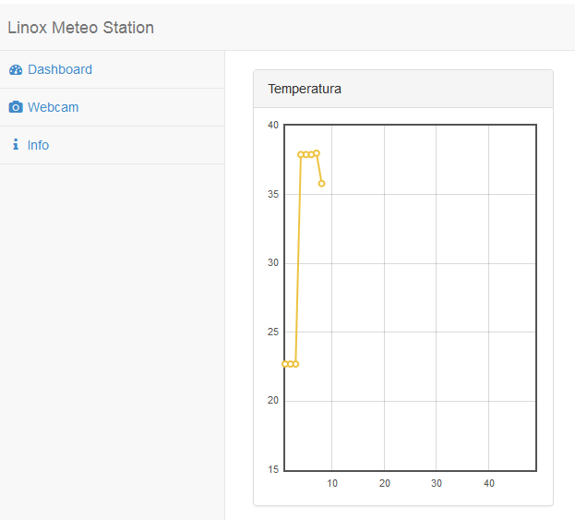
Stato dell'arte
Demo

Slide 11
Alcuni link
Per chi volesse approfondire
Raspberry Pi foundation: http://www.raspberrypi.org
Raspbian: http://www.raspberrypi.org/downloads
Media center Raspmbc: http://www.raspbmc.com
Chameleon: http://chameleon.enging.com
A Pen Test Drop Box Distro: http://www.pwnpi.com/
Guida all'emulazione di Raspberry: http://xecdesign.com
Linox Novara: http://www.linoxnovara.org/

Slide 12

Domande?

Slide 13
Come contattarmi
Matteo Baccan
matteo@baccan.it
http://www.baccan.it

